Slide 1
ГБОУ СОШ № 657 дошкольное отделение 1. Воспитатель Суздальцева Елена Леонидовна.
Дидактическая игра магазин «продукты».

Slide 2
Пояснительная записка.
Автор: Суздальцева Елена Леонидовна.
Название образовательного учреждения: ГБОУ СОШ № 657 дошкольное отделение 1.
Название игры: Магазин «Продукты».
Предмет: Развитие речи.
Номинация: Дидактические игры.
Возрастная группа: старшая, подготовительная группы детского сада (5-6 лет).
Цель: Развивать умение детей точно описывать внешний вид (форму, цвет, вкус) продукта, место произрастания, если это фрукт или овощ.
Оборудование: Муляжи продуктов, овощей, фруктов.

Slide 3
Дидактическая игра «магазин».
Предварительная работа с детьми:
Сделать с детьми конфеты для магазина. Для этого мы заворачиваем в фантики от конфет пластилин. Если фантик большой, например, от шоколадного батончика, лучше вставить в фантик картон, что - бы конфета не была тяжелой.

Slide 4
Ход игры.
Дети выбирают продавца. Покупатель подходит к столу - прилавку, на котором разложены муляжи продуктов, фруктов и овощей. Не называя, он описывает продукт, который хочет купить. Например: Я хочу купить бананы. Они растут в Африке, вытянутой формы, желтого цвета. Их очень любят обезьяны.
Правила игры: Ребенок должен описать продукт так, чтобы продавец понял, что именно у него хотят купить. Продавец продает товар только тому, кто правильно выполнил задание.

Slide 5
Сколько товара, в нашем магазине.

Slide 6
Ну и где этот фрукт?

Slide 7
Описать вареники трудно, но возможно.

Slide 8
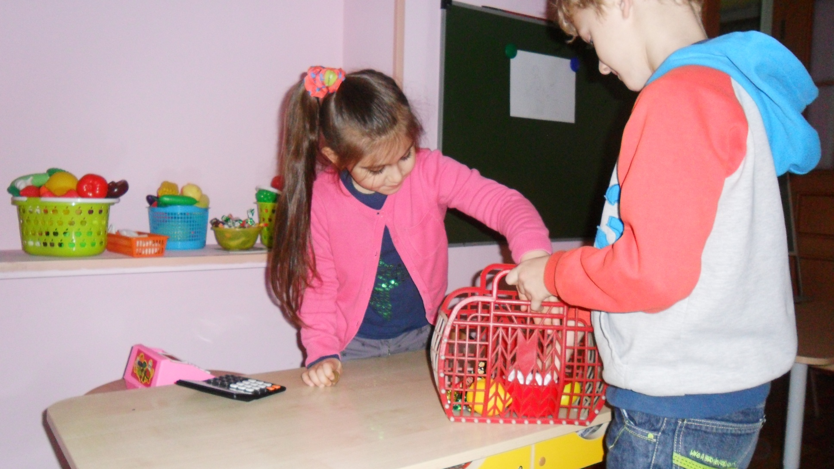
Помочь сложить покупку, тоже входит в обязанности продавца.

Slide 9
Методические рекомендации:
По этому, же принципу можно провести игру Магазин «Промтовары». Игра может быть рекомендована и для детей более младших групп, в упрощенном варианте. Например: Магазин «Ягоды и фрукты». Подбор муляжа осуществляется в соответствии с программными задачами.

